Slide 1
Tema IV: Autores representativos de la creación de estos tiempos. La mujer en la literatura cubana. Dulce María Loynaz, Nancy Morejón, Margarita Mateo Palmer
Sumario
La mujer en la literatura cubana de la Revolución. Obras significativas.

Slide 2
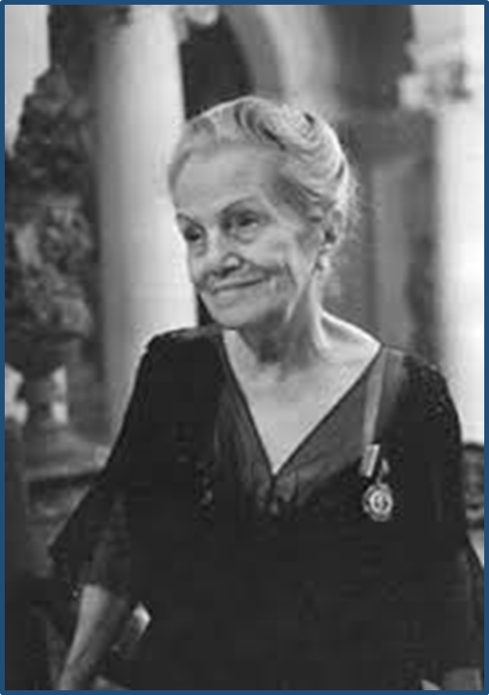
Si me quieres, quiéreme entera
Si me quieres, quiéreme entera, no por zonas de luz o sombra…
Si me quieres, quiéreme negra y blanca.
Y gris, y verde, y rubia, y morena…
Quiéreme día, quiéreme noche…
¡Y madrugada en la ventana abierta!
Si me quieres, no me recortes:
¡Quiéreme toda…O no me quieras!
Dulce María Loynaz (1910-1997)

Slide 3
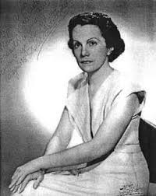
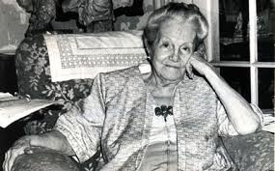
Es considerada por estudiosos de la literatura cubana como la máxima exponente del intimismo posmodernista. Su expresión lírica ha plasmado con sencillez y eficacia los temas esenciales del hombre. Con mano maestra logró conjugar lo universal y lo cubano.
Su poesía es fuerte e intensa, aunque delicada y fina, desnuda de alma y de palabras, en la que la naturaleza ha estado siempre presente.
Constituye una muestra excepcional de sensibilidad y autenticidad expresiva. Su personalidad poética, siempre presente en España y ampliamente conocida en el mundo de nuestro idioma, se apoya fundamentalmente en su creación propiamente lírica.
Al decir de Max Enríquez Ureña en 1954, «(…) en sus versos la realidad y la fantasía suelen entrelazarse y confundirse a tal grado, que a veces resulta imposible marcar una línea divisoria entre las dos (...)»
Fue galardonada con el Premio Nacional de Literatura (1987), el Premio de la Crítica (1991) y el Premio Miguel de Cervantes (1992).

Slide 4
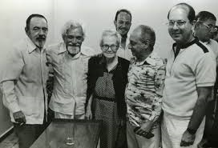
Miguel Barnet expresó: “Una mujer enigma, una mujer espejo, una mujer con un látigo en una mano y una rosa en la otra. Una mujer que ha dejado para la literatura del continente las páginas más limpias del castellano. Una mujer donde todos los abolengos de la patria se funden, pólvora y canto. Una mujer en su jardín. (...) Una mujer cuya voz es el silencio. En sus ojos desfilan los ojos del mundo. Aunque ella no lo quiera esta mujer no estará más sola, no va a morir.”

Slide 5
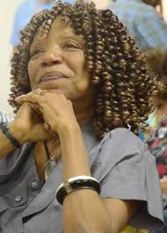
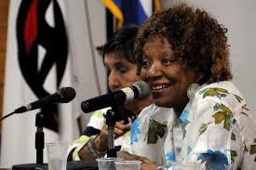
Nancy Morejón nació en La Habana, en 1944. Es una figura representativa de la incorporación femenina a nuestra actual literatura por su sostenida labor en el campo de las letras y la creciente madurez de sus facultades poéticas.
Pertenece a la Segunda promoción de la Primera generación poética de la Revolución
Estudió Lengua y Literatura Francesa en la Universidad de La Habana y su primera mención le fue otorgada por la UNEAC, en 1967 por su poemario Richard trajo su flauta y otros argumentos. Esta misma institución le otorgó el premio de ensayo en 1980.
Su colección de poemas Piedra pulida obtuvo el Premio Nacional de la Crítica, en 1986. Como ensayista ha realizado estudios acerca de la obra de Nicolás Guillén y sobre la literatura caribeña. Trabaja en la Casa de las Américas. Su poesía es serena y profunda, de versos limpios y cálidos, como los calificara Mario Benedetti.

Slide 6
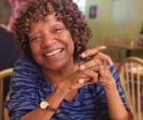
Madre
Mi madre no tuvo jardín sino islas acantiladas flotando, bajo el sol, en sus corales delicados.
No hubo una rama limpia en su pupila sino muchos garrotes.
Qué tiempo aquel cuando corría, descalza, sobre la cal de los orfelinatos y no sabía reír y no podía siquiera mirar el horizonte.
Ella no tuvo el aposento de marfil, ni la sala de mimbre, ni el vitral silencioso del trópico.
Mi madre tuvo el canto y el pañuelo para acunar la fe de mis entrañas, para alzar su cabeza de reina desoída y dejarnos sus manos, como piedras preciosas, frente a los restos fríos del enemigo.
Nancy Morejón (1944)

